Slide 1
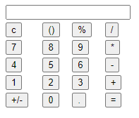
혼자 해보기1
왼쪽과 같이 1개의 텍스트 입력 박스와 20개의 버튼이 나타나는 웹페이지 작성하기
- 버튼의 크기는 기본으로 작성, 크기 및 색상 등은 css로 적용할 예정
파일 이름 : calc.html

Slide 2
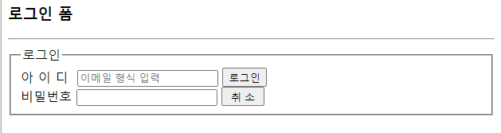
혼자 해보기2
왼쪽과 같은 로그인 폼 작성하기
<fieldset>, <legend>, <label>, <input> 태그이용하기, 버튼은 로그인은 submit을 취소는 reset을 이용하기
아이디 입력 박스는 이메일 형식의 자료를 입력하도록 지정하고 입력 안내 문구를 박스 안에 넣기
비밀번호 입력 박스는 입력 내용을 숫자나 문자로 나타나지 않도록 처리하기
파일 이름 : loginform.html

Slide 3
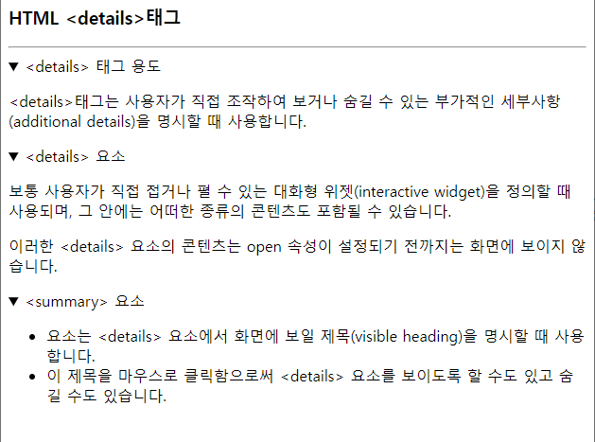
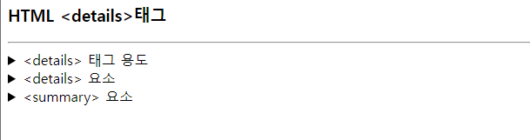
혼자 해보기3
왼쪽과 같은 웹페이지를 <details>태그와 <summary> 태그를 이용하여 작성하기
▼ 을 클릭하면 하단 화면처럼 닫히게 처리
파일명 : details.html

Slide 4
혼자 해보기4
자신이 작성해 놓은 로그인 기능에 대한 화면상세설계서 대로
1. 로그인 화면
2. 로그인 성공 화면
3. 로그인 실패 화면
3개의 화면을 작성한 후 로그인 화면과 성공, 실패 화면을 버튼을 이용하여 연결시키기
파일명
login_input.html
login_success.html
login_fail.html

